Slide 1

Distributed Semi-Supervised Learning Algorithms for Random Vector Functional-Link Networks with Distributed Data Splitting Across Samples and Features
2021.06.15
빅데이터기반기계학습및응용연구 발표
임 성 2020157284
박영준 2020246328
이동현 2021138050

Slide 2


Contents
INTRODUCTION
Case Study: Distributed Semi-Supervised Learning
Method: HDSSL and VDSSL with RVFL and ADMM
Simulation Experiments and Algorithm implementation
Conclusion

Slide 3

1. INTRODUCTION
Up to now, many supervised learning algorithms have been proposed to learn from labeled training samples. But the labels of there samples are costly or difficult to get and should be artificially added. To make better use of unlabeled samples, semi-supervised learning methods have been well developed.
In this paper, the author researched and studied many reference papers, improved his pervious research and proposed 2 algorithms based on 2 types of distributed data storage methods: HDSSL-Horizontally Distributed Semi-Supervised Learning and VDSSL-Vertically Distributed Semi-Supervised Learning.
The proposed algorithms using Random Vector Functional-Link (RVFL) to approximate the mapping training dataset. In order to deal with a large amount of unlabeled data, the author added the graph Laplacian method to the RVFL model to allow the mapping progress could predict the unlabeled data at the same time. To solve the optimization problem of loss function, the author used Alternating Direction Method of Multipliers (ADMM) strategy to reach the goal. And finally, a Distributed Average Consensus (DAC) strategy is designed to compute the global average of the local vectors over the communication network.

Slide 4
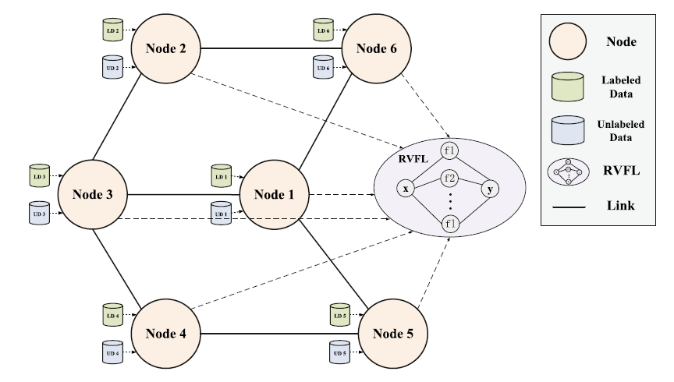
1. INTRODUCTION
General Approach of DSSL (Distributed semi-supervised learning)
The data is stored in each node of communication network, each node contains labeled and unlabeled data.
Each node is individually assigned an RVFL network to learn mapping from training data.
Notes:
1. 데이터는 통신 네트워크의 각 노드에 저장되며 각 노드에는 레이블이 지정된 데이터와 레이블이없는 데이터가 포함됩니다.
2. 각 노드에는 학습 데이터에서 매핑을 학습하기 위해 개별적으로 RVFL 네트워크가 할당됩니다.

Slide 5
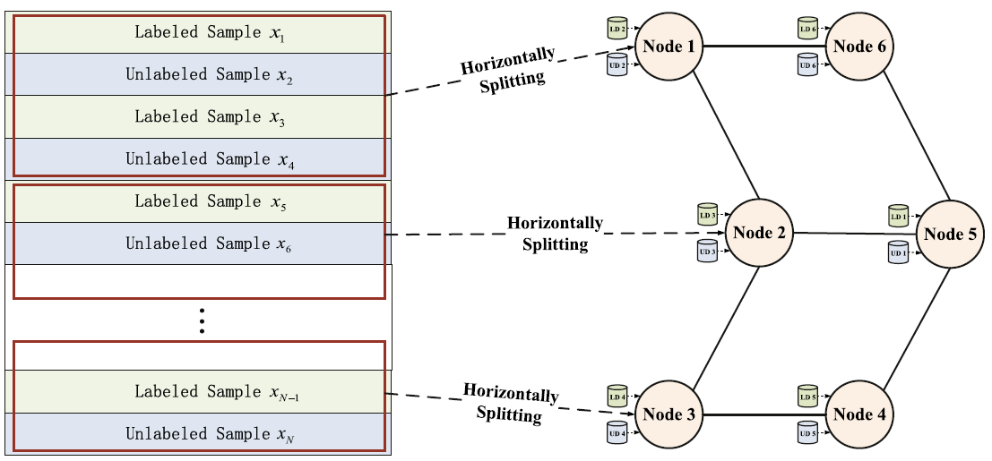
2. Case study-Distributed semi-supervised learning
A. HDSSL(Horizontally DSSL)
An illustration of distributed samples or horizontally partitioned data. Training samples are horizontally split across samples and separately distributed on each node over the communication network.
Notes:
위의 그림은 분산 된 샘플 또는 수평으로 분할 된 데이터의 그림으로 훈련 샘플간에 수평으로 분할되고 communication network를 통해 각 노드에 별도로 배포하는 알고리즘

Slide 6
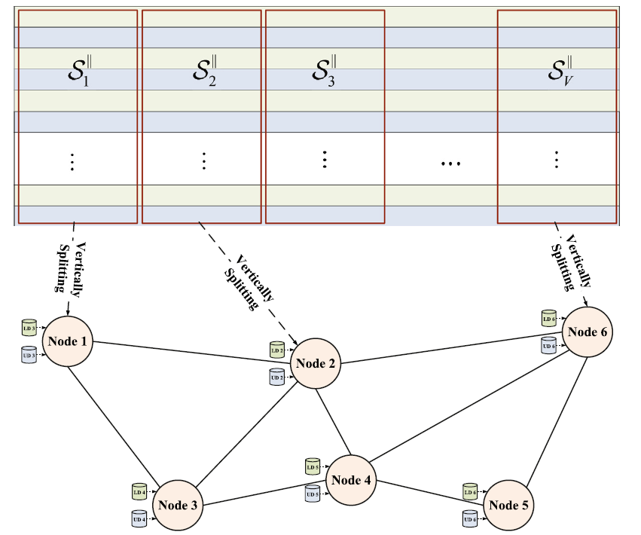
2. Case study-Distributed semi-supervised learning
B. VDSSL
An illustration of distributed features or vertically partitioned data. A type of DSSL where training samples are vertically partitioned, the entire training data is stored separately on each node via communication.
Then, each part of features is stored on the corresponding node over the communication networks.

Slide 7
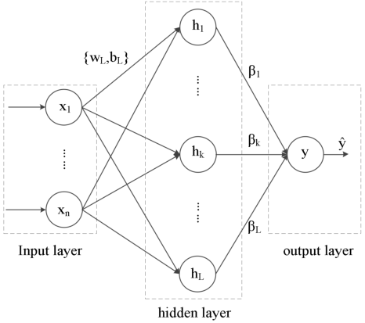



3. Method: HDSSL and VDSSL with RVFL and ADMM
RVFL (Random Vector Functional-Link)
RVFL is a neural network architecture. The feature of this architecture is that the weight values of other layers except the last output layer are randomly generated.
The advantage of this structure is that it
can greatly reduce training time. The
prediction error is related to the last one
hidden layer, so the optimal mapping
matrix w can be obtained through the
process of solving a linear least square
method.
The solution of above as the following expression:
or (N<L)
Notes:
RVFL : 마지막 출력 레이어를 제외한 다른 레이어의 가중치의 값이 무작위로 생성됨
이 구조의 장점은 훈련 시간을 크게 줄일 수 있다는 것입니다.
예측 오차는 마지막 하나의 계층과 관련되어 있으며 선형 최소 제곱법을 푸는 과정을 통해 매핑 행렬 w를 구할 수 있음
(N<L) : row가 column보다 작을 경우

Slide 8





3. Method: HDSSL and VDSSL with RVFL and ADMM
B. Lap-RVFL
In order to predict the unlabeled data, the author adds a manifold regularization item to the loss function of RVFL, written as follows:
Through the principle of graph Laplacian, this regularization item can be written as follows:
Therefore, the final form of the predicted loss function of the model is:
The solution of above is:
or
Notes:
레이블이 없는 데이터를 예측하기 위해 아래와 같은 작성된 RVFL의 손실함수에 정규화 항목을 추가하여 작성한 것으로 Laplacian의 원리를 통하여 정규화 항목을 다음과 같이 작성 할 수 있음
모델의 예측 손실 함수의 최종 형식은 다음과 같음

Slide 9
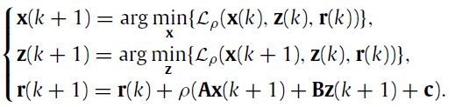
3. Method: HDSSL and VDSSL with RVFL and ADMM
C. ADMM and DAC
An approximation algorithm that solves a complex original problem by dividing it into subproblems that are easier to optimize than the original problem and combining them.
Useful for optimizing complex objective functions.
It is widely used in statistics and machine learning because a systematic algorithm can be constructed based on the dual theory and proximal operator theory.
Notes:
원래의 문제보다 최적화가 쉬운 부분문제로 분할하고 이를 취합함으로써 복잡한 원 문제를 해결하는 방식의 근사알고리즘.
복합적인 목적함수를 최적화 할 때 유용
쌍대이론과 proximal 작용소 이론을 토대로 체계적인 알고리즘을 구성할 수 있기 때문에 통계 및 기계학습 분야에서 폭 넓게 사용

Slide 10
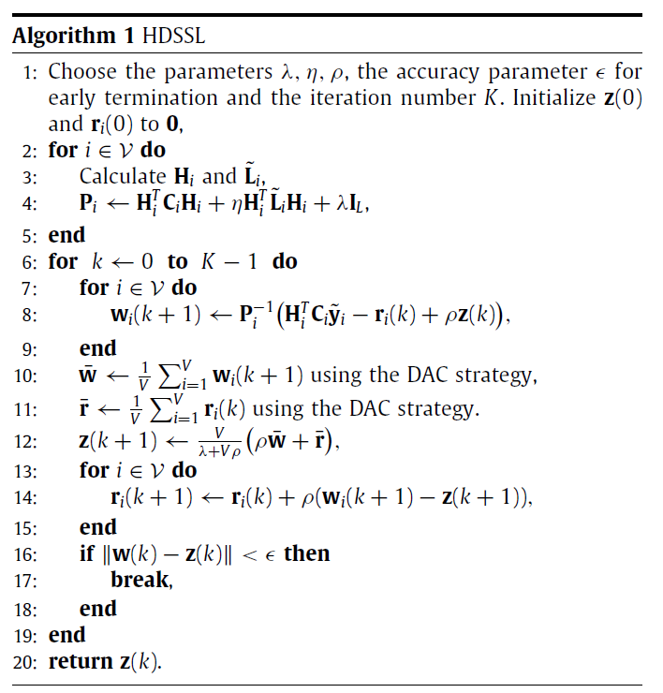
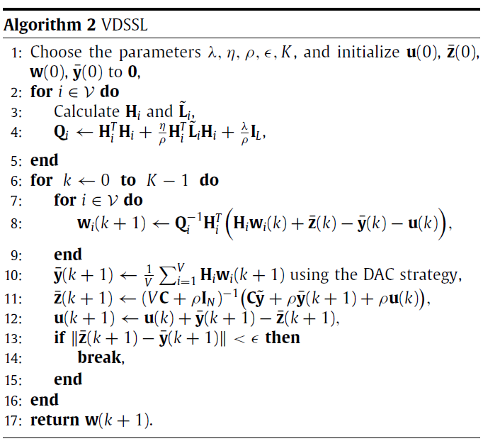


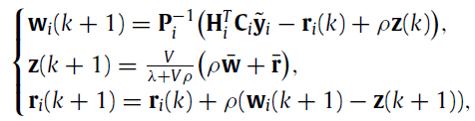
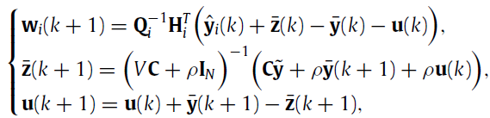
4. Simulation Experiments and Results
Pseudo code of algorithms:

Slide 11
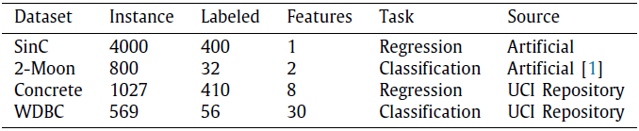
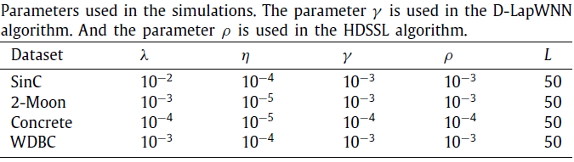
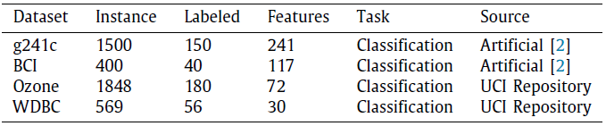
4. Simulation Experiments and Results
HDSSL datasets and parameters setting
VDSSL datasets and parameters setting
Parameters used in VDSSL is:

Slide 12
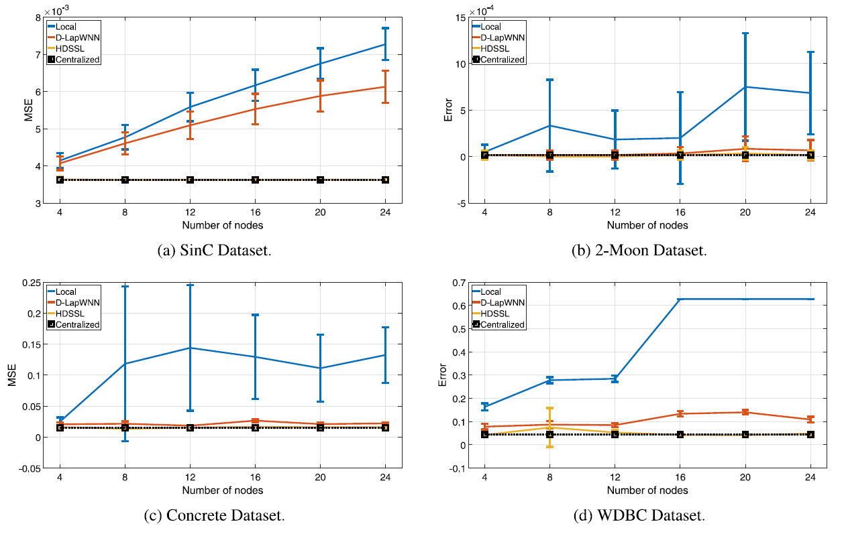
4. Simulation Experiments and Results
Training error of the aforementioned algorithms (HDSSL)
Notes:
다음 결과들은 HDSSL algorithm의 효율성을 검증하기 위해 저자의 이전 연구 결과들과 비교한 그래프가 되겠습니다. HDSSL algorithm은 앞에서 설명 들린 표의 dataset을 사용하였습니다. 이때 데이터는 수평으로 분할되고 노드 수가 다른 네트워크를 통해 평균적으로 분산되도록 한 것 입니다.
그래프에서 x축은 node 수로 4개에서 24개로 설정하여 각각 시뮬레이션을 10회 반복한 데이터가 되겠습니다. HDSSL은 노란색 선은 Centralized algorithm과 유사한 결과를 가지는 것을 볼 수 있습니다. 여기서 저희가 구현한 알고리즘은 Concrete와 WDBC의 dataset을 사용하여 MSE와 error의 수치를 비교 하였습니다.

Slide 13
4. Simulation Experiments and Results
Training error of the aforementioned algorithms (HDSSL)
(a) Concrete Dataest
(b) WDBC Dataest
Simulation results of the paper
(a) Concrete Dataest
(b) WDBC Dataest
Algorithm simulation results
Notes:
논문에서는 다른 알고리즘에 대한 시뮬레이션을 같이 진행하여 비교 하였지만 논문에서 traning time이나 label된 데이터량을 알려주지 않았고 오픈된 코드가 없고 중간에 논문이 한번 변경되었기 때문에 노드수를 고정하고 labeled된 데이터에 비례하게 변화하는 테스트를 진행하였습니다.
노드수는 5개로 고정하고 concrete의 경우 레이블의 수를 20, 40, 60, 80개로 변화하면서 시뮬레이션을 진행하였습니다. 레이블의 수가 증가하면서 MSG의 값은 증가하는 것을 볼 수 있습니다. 하지만 논문의 결과와 큰 차이를 가지게 됩니다. 논문의 코드와 비교하지 못하였기 때문에 코드의 타당성 유무에 대한 판단이 불가능합니다. 노드수를 5개로 고정하고 해석을 진행한 것은 처음 해석을 진행했을 때 논문결과와 큰 차이를 보이고 있기때문에 시뮬레이션을 더 돌리는 것에 대해 의미가 없다고 판단하였기 때문입니다.
그 다음 WDBC에 대한 그래프를 보실 수 있습니다. 이경우도 어느정도의 labeled 된 데이터량을 모르기에 시뮬레이션을 10, 20, 30, 40로 증가시키면서 시뮬레이션을 진행하였습니다. Concrete의 결과값과는 다르게 논문의 노드가 5인 지점의 데이터 값과 오차의 범위가 크지 않은 것을 볼 수 있습니다. 레이블 수가 증가함과 동시에 에러의 값은 낮아지는 것을 보실 수 있는데 레이블의 수를 더 증가시키면 그래프의 값에 어느정도 수렴할 것으로 판단됩니다.

Slide 14
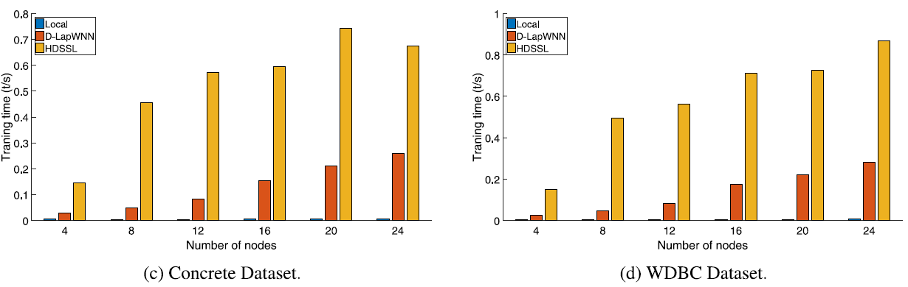
4. Simulation Experiments and Results
Average training time of HDSSL, local Lap-RVFL and centralized RVFL.
(a) Concrete Dataest
(b) WDBC Dataest
Simulation results of the paper
A comparative graph with respect to the training time for HDSSL and Lap-RVFL, RVFL.
HDSSL takes much longer training time than the other two algorithms and takes the longest regardless of data type.
Notes:
HDSSL과 Lap-RVFL, RVFL에 대한 트레이닝 시간에 대하여 비교한 그래프입니다.
HDSSL은 다른 두개의 알고리즘에 비해 트레이닝 시간이 훨씬 크고 데이터 종류에 관계 없이 가장 긴 시간이 걸리게 됩니다.
저자의 이전 논문들에서도 관련 코드가 없기 때문에 traning time의 비교는 불가능하였습니다.

Slide 15
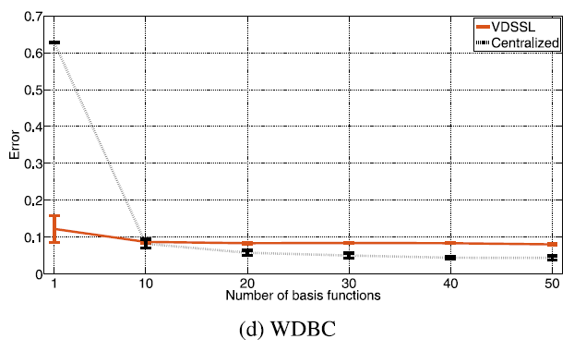
4. Simulation Experiments and Results
Training error of the aforementioned algorithms (VDSSL)
WDBC
WDBC
Simulation results of the paper
Algorithm simulation results
Notes:
다음은 VDSSL 시뮬레이션에 대한 결과 그래프가 되겠습니다. VDSSL의 경우도 노드수를 고정하고 labeled된 데이터에 비례하게 변화하는 테스트를 진행하였습니다.
WDBC의 data set에 대하여 노드가 5일 때를 레이블수를 변화시키며 error를 측정한 그래프가 되겠습니다. 논문에서 basis function의 경우 노드 수를 용어를 변경하여 사용한 것이 되겠습니다.
우측 그래프를 보시면 에러가 0.3 부근에 형성 되는 것을 보실 수 있습니다. 좌측에 논문의 그래프를 보시면 0.1부근으로 시뮬레이션 결과와 0.2정도의 차이를 보이게 됩니다.

Slide 16
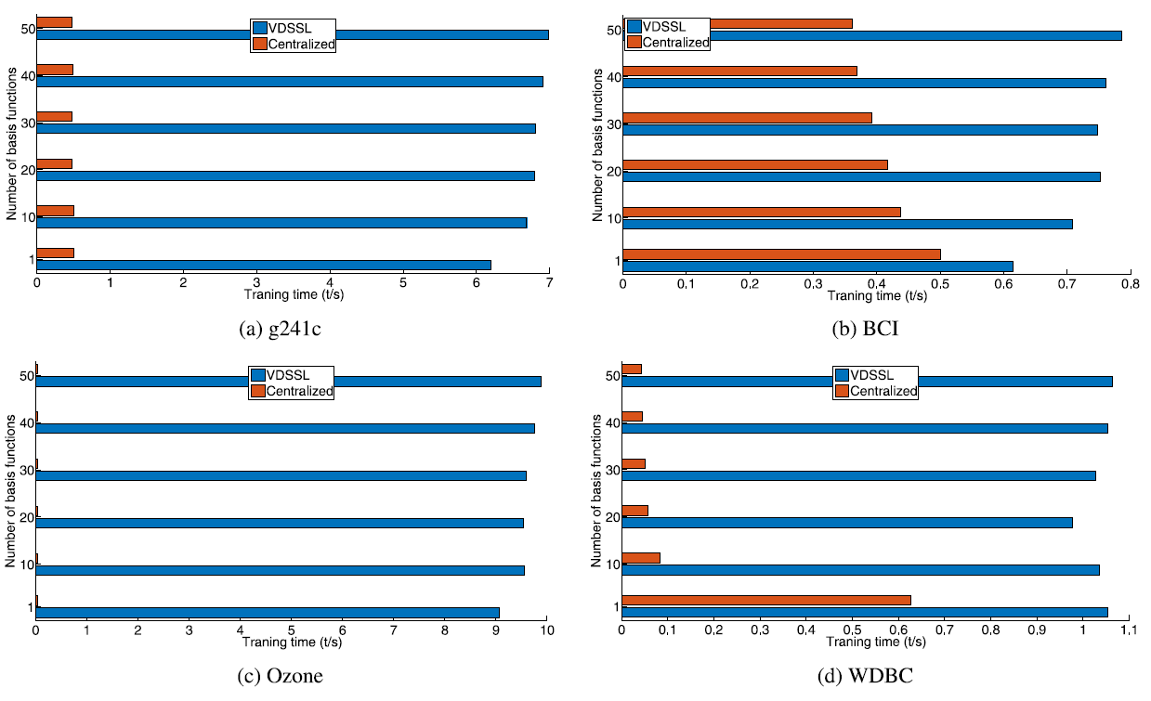
4. Simulation Experiments and Results
Average training time of VDSSL and centralized RVFL.
Notes:
VDSSL과 RVFL에 대한 트레이닝 시간에 대하여 비교한 그래프입니다.
VDSSL은 다른 알고리즘에 비해 트레이닝 시간이 훨씬 크고 데이터 종류에 관계 없이 가장 긴 시간이 걸리게 됩니다.
이부분 역시 저자의 이전 논문들에서도 관련 코드가 없기 때문에 traning time의 비교는 불가능하였습니다.

Slide 17
5. Conclusions
In this paper, the author proposes two algorithms to solve HDSSL and VDSSL. These two algorithms are based on the RVFL network and ADMM strategy.
From the results of the simulation experiments, the HDSSL and VDSSL algorithms have a certain degree of improvement for the label prediction application of distributed storage data.
Moreover, the VDSSL algorithm has the characteristics of protecting privacy because the ADMM strategy transmits repeated update coefficients between nodes.

Slide 18
Q & A

